Slide 1
Молодёжный кубок мира
2025–2026
Тур 5

Slide 2
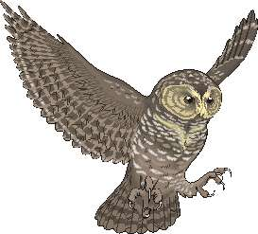
Сайт МКМ
http://student.chgk.info/
Группа ВКонтакте
https://vk.com/mkm_chgk
Оргкомитет
koord@student.chgk.info

Slide 3
Блок 1

Slide 4
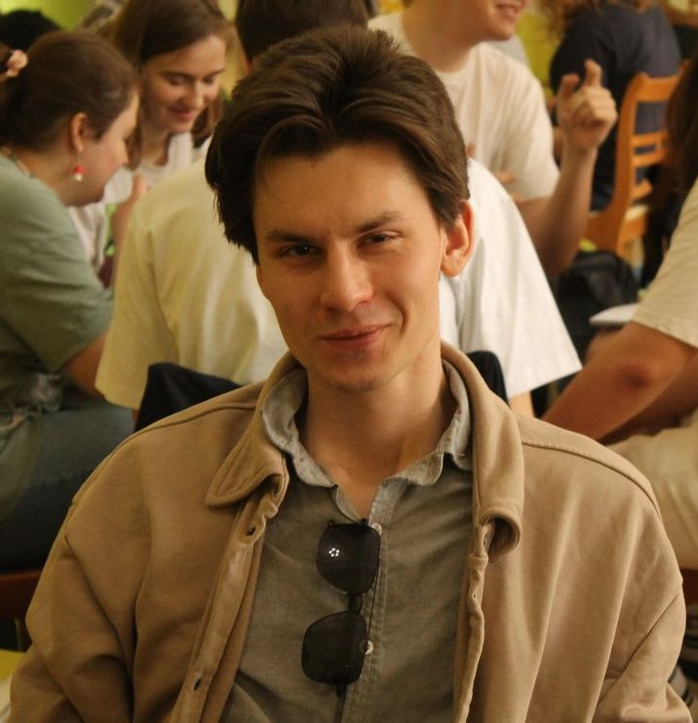
Редактор:
Алексей Кураев (Минск)
Редактор благодарит за тестирование и ценные замечания Ксению Воробьёву, Андрея Забавина, Якова Зайдельмана, Ярослава Марченко, Владислава Сороко, Германа Чепикова, Татьяну Швец, Алексея Шевцова и Дарью Шевцову

Slide 5
Вопрос 1

Slide 6
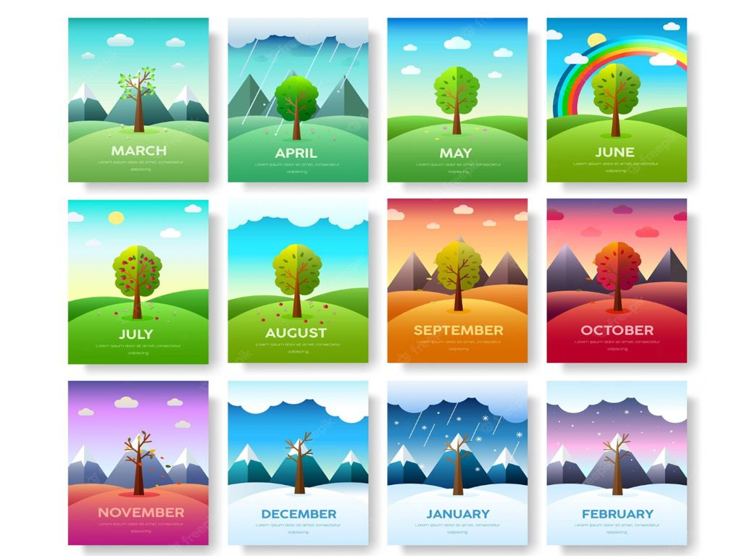
1
Ответ: месяц

Slide 7
Вопрос 2

Slide 8
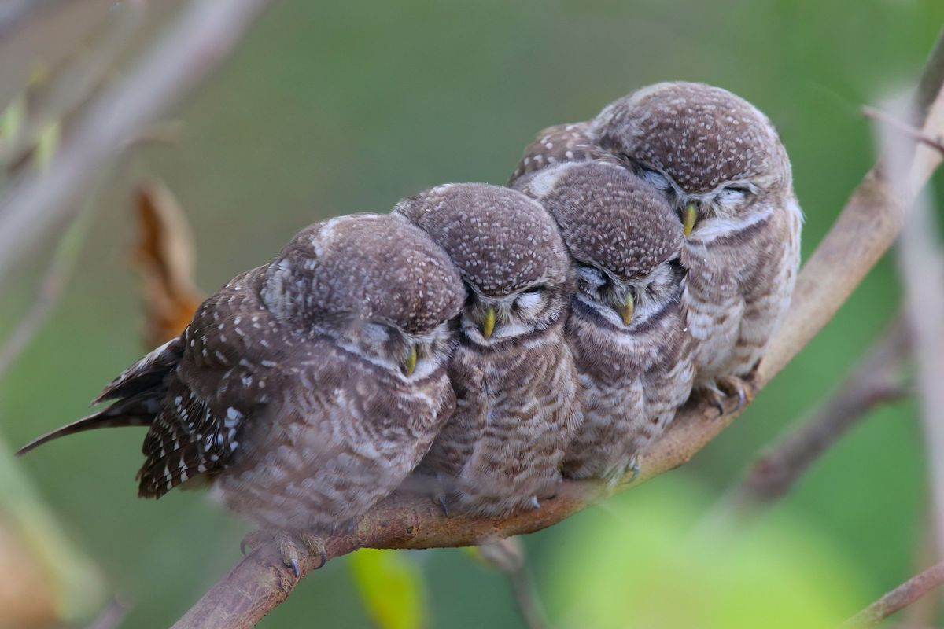
2
Ответ:
во сне

Slide 9
Вопрос 3

Slide 10
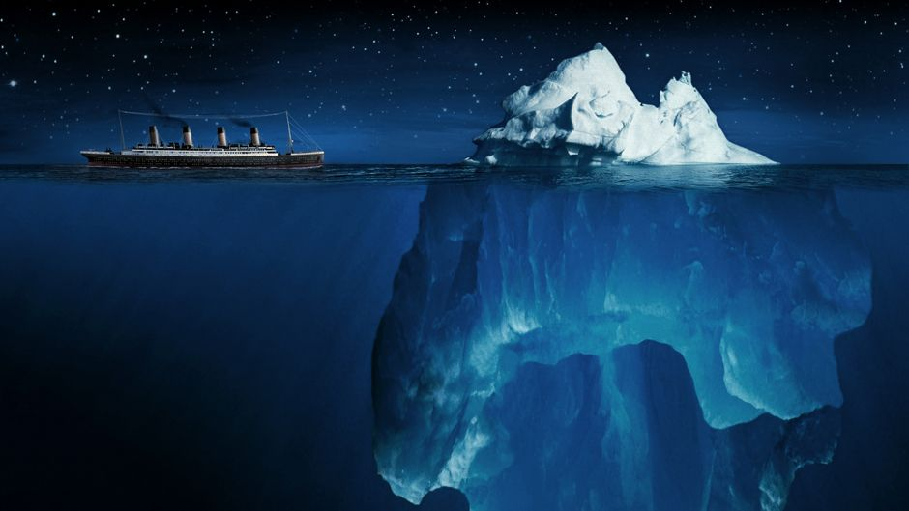
3
Ответ: айсберг

Slide 11
Вопрос 4

Slide 12
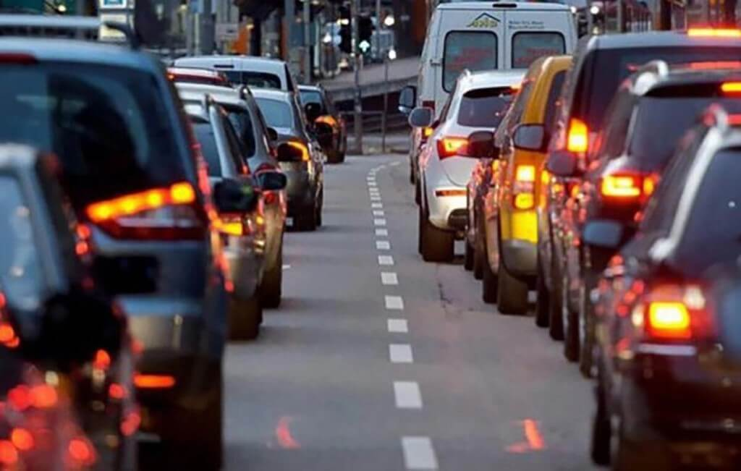
4
Ответ: пробки

Slide 13
Вопрос 5

Slide 14
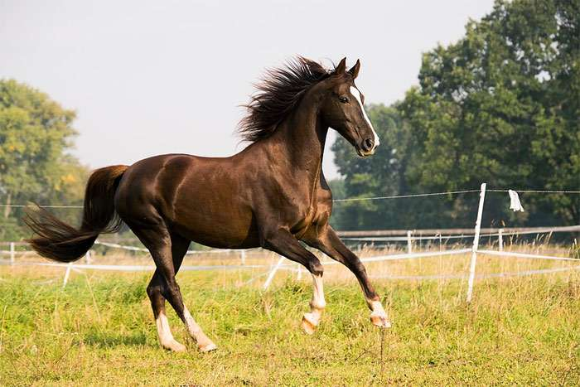
5
Ответ: лошадь

Slide 15
Вопрос 6

Slide 16
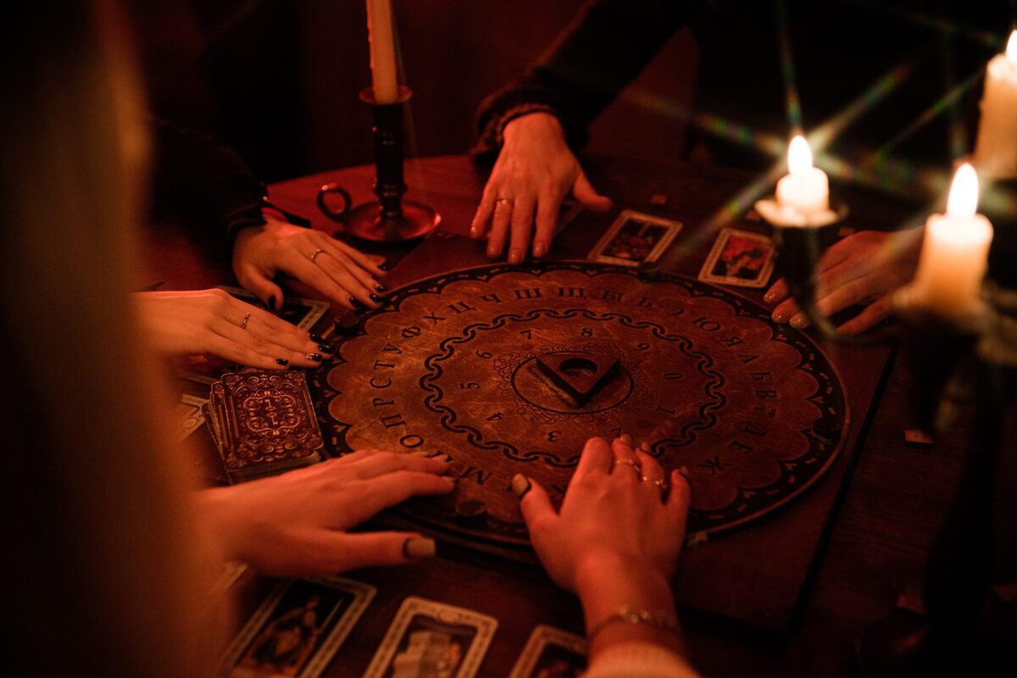
6
Ответ: спиритические сеансы

Slide 17
Вопрос 7

Slide 18
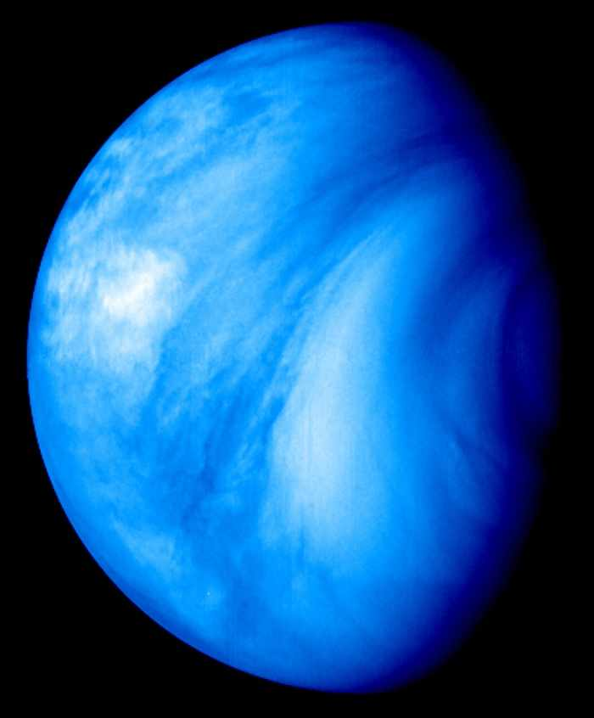
7
Ответ: Венера

Slide 19
Вопрос 8

Slide 20
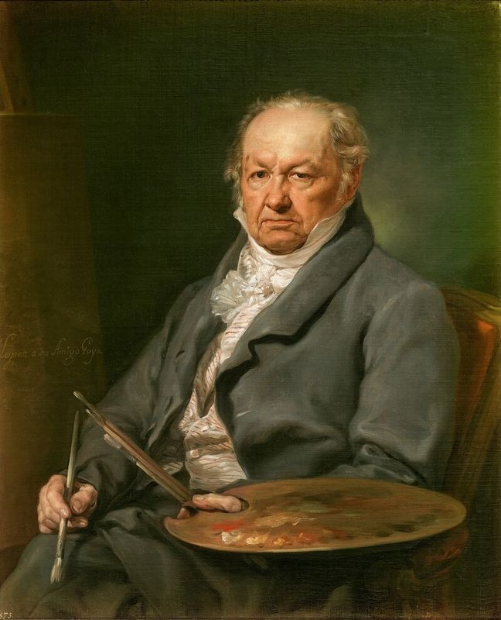
8
Франсиско Гойя
Ответ: кисти

Slide 21
Вопрос 9

Slide 22
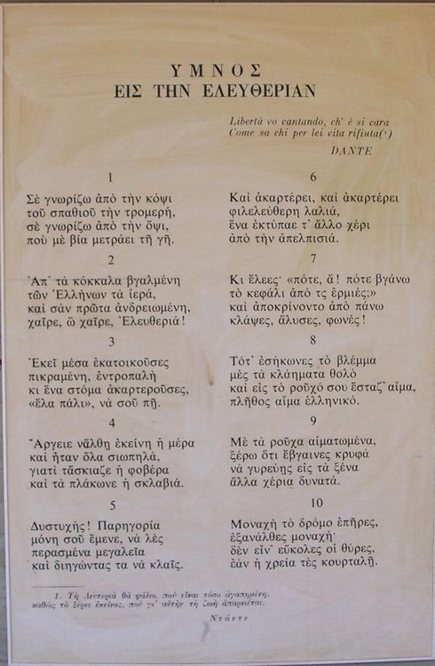


9
Ответ:
гимн Греции

Slide 23
Вопрос 10

Slide 24
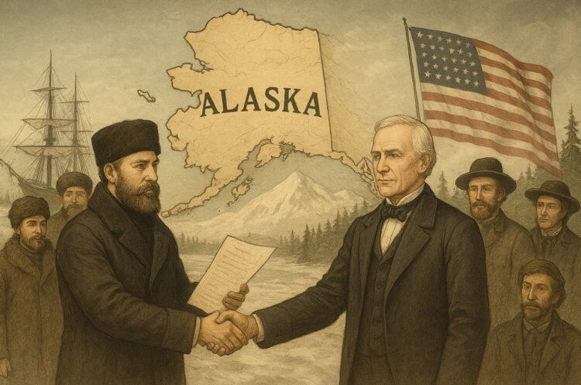
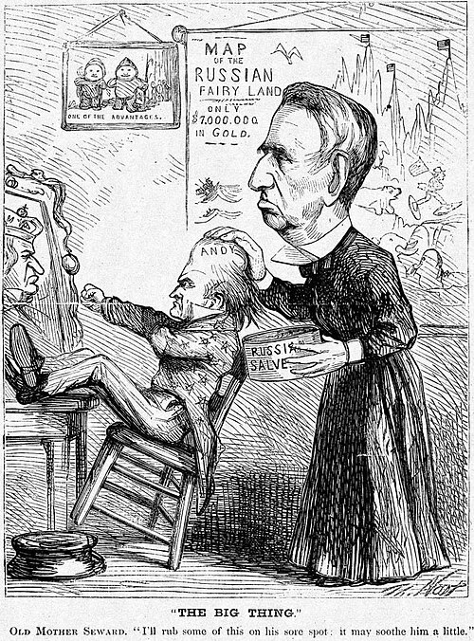
10
Ответ:
покупка Аляски

Slide 25
Вопрос 11

Slide 26
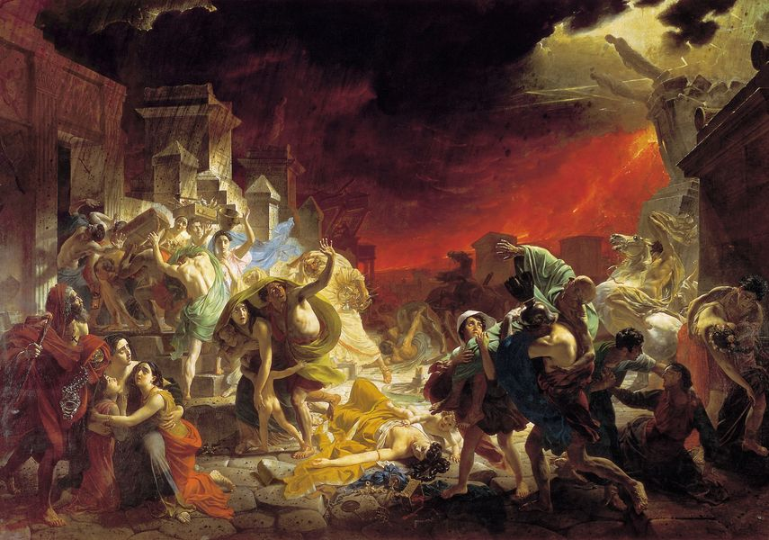
11
Ответ: Помпеи

Slide 27
Вопрос 12

Slide 28
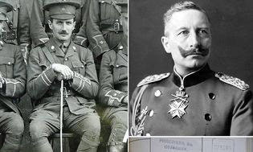
12
Роберт Кэмпбелл
Ответ: в плен

Slide 29
ПЕРЕРЫВ

Slide 30
Блок 2

Slide 31
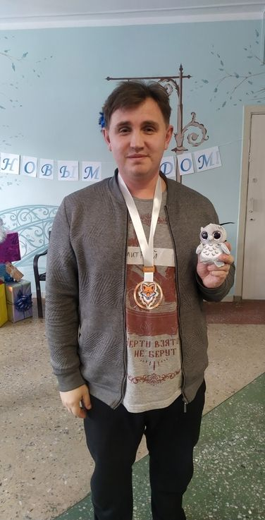
Редактор:
Дмитрий Китаев (Киров)
Редактор благодарит за тестирование и ценные замечания Александра Быкова, Павла Гонтаря, Михаила Никулина, Андрея Одегова. Особая благодарность Якову Зайдельману.

Slide 32
Вопрос 13

Slide 33
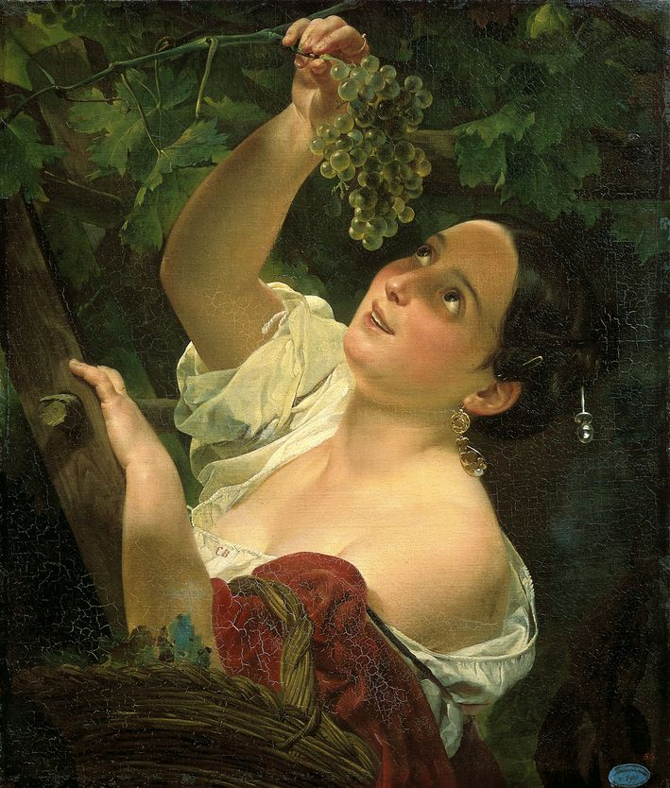
13
Ответ:
гроздь винограда

Slide 34
Вопрос 14

Slide 35
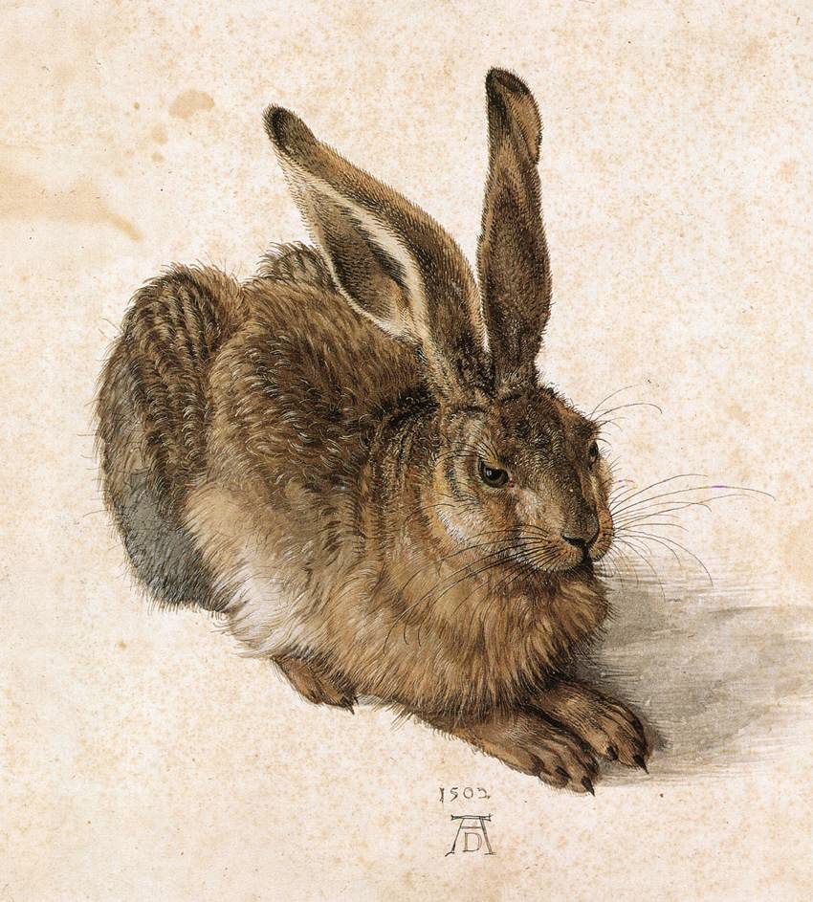
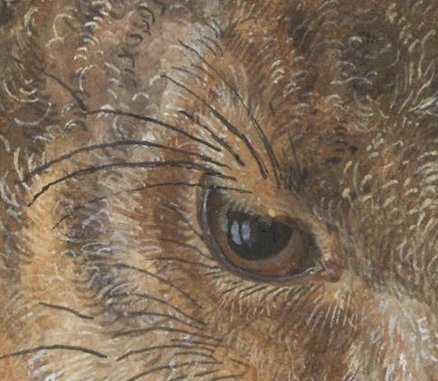
14
Ответ: в зрачке

Slide 36
Вопрос 15

Slide 37
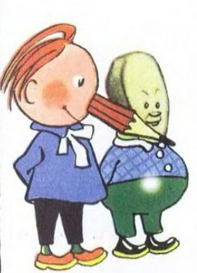
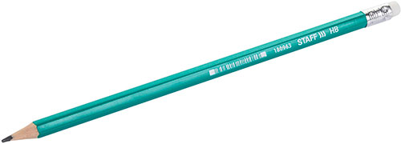
15
Ответ:
Карандаш, Ластик

Slide 38
Вопрос 16

Slide 39
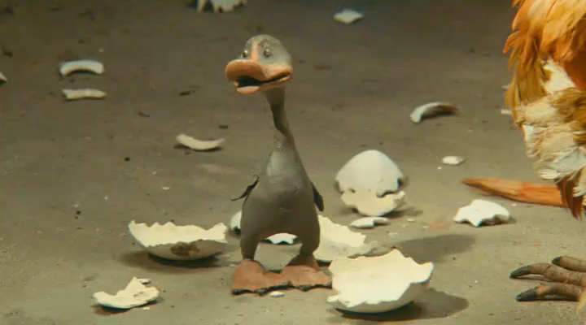
16
Ответ: Гадкий утёнок

Slide 40
Вопрос 17

Slide 41
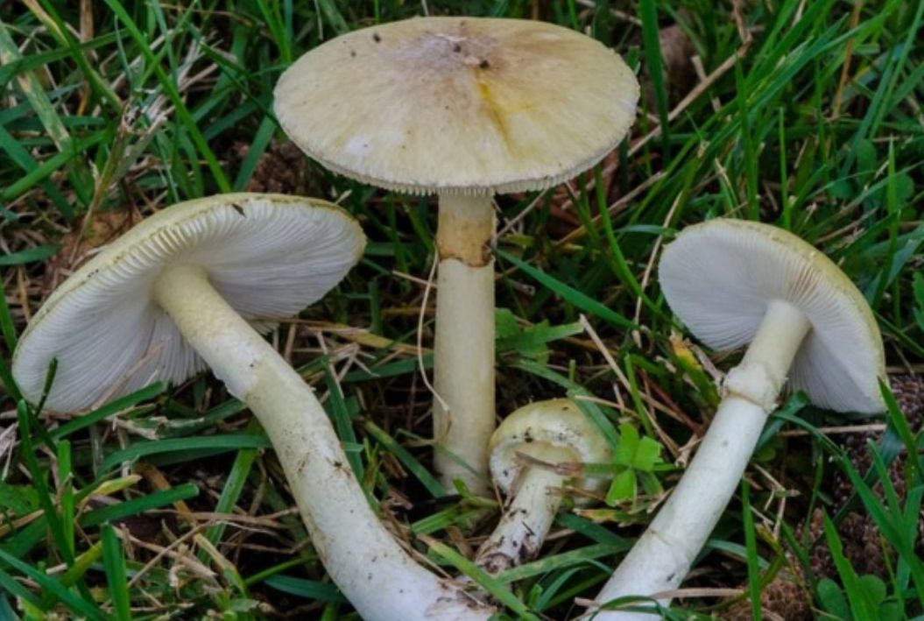
17
Ответ:
бледная
поганка

Slide 42
Вопрос 18

Slide 43
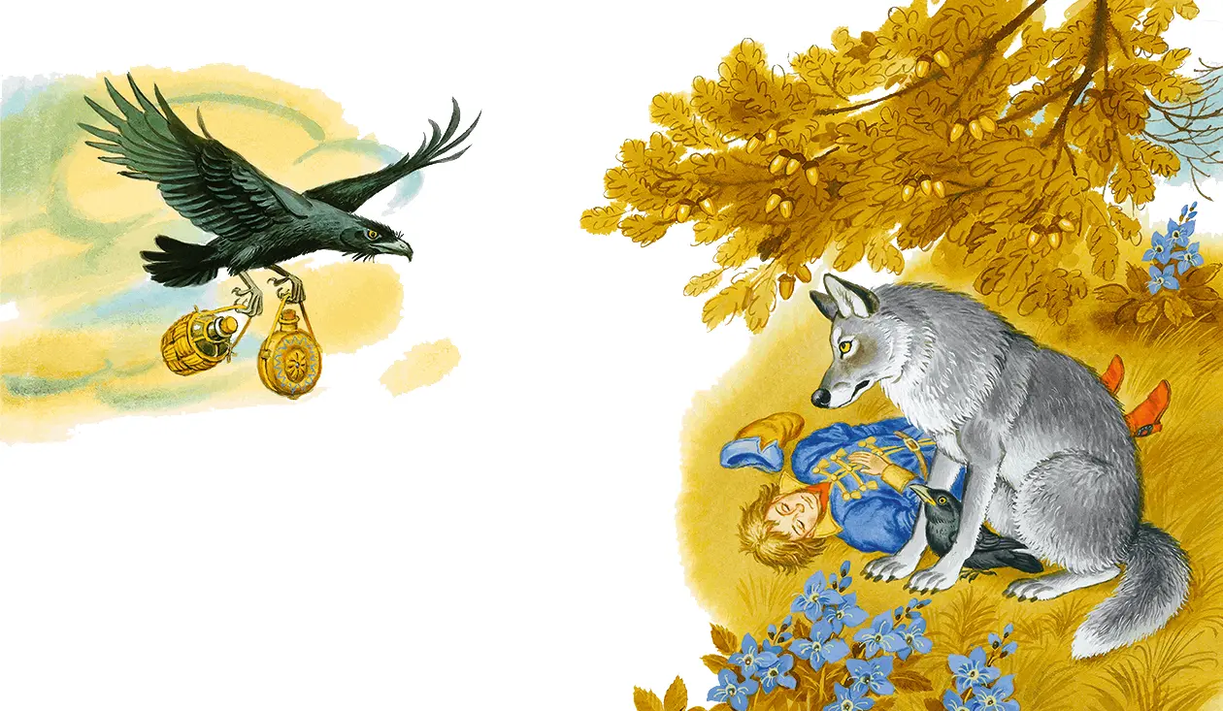
18
Ответ:
мёртвая вода

Slide 44
Вопрос 19

Slide 45
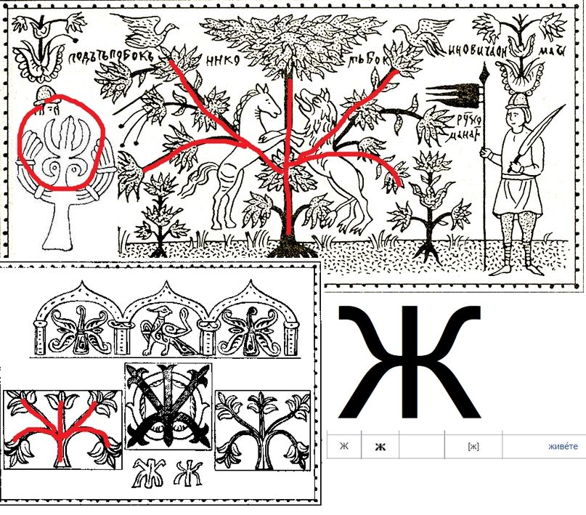
19
Ответ: Ж

Slide 46
Вопрос 20

Slide 47
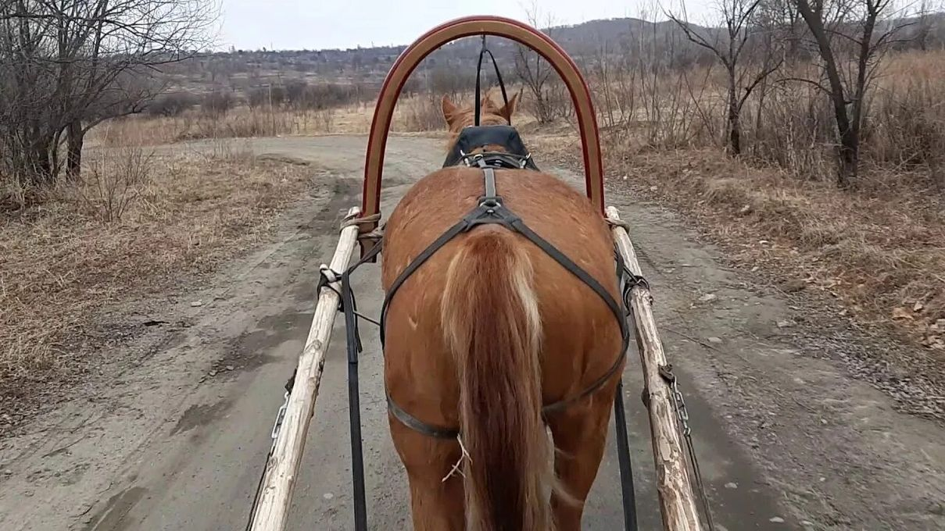
20
Ответ: конский хвост

Slide 48
Вопрос 21

Slide 49
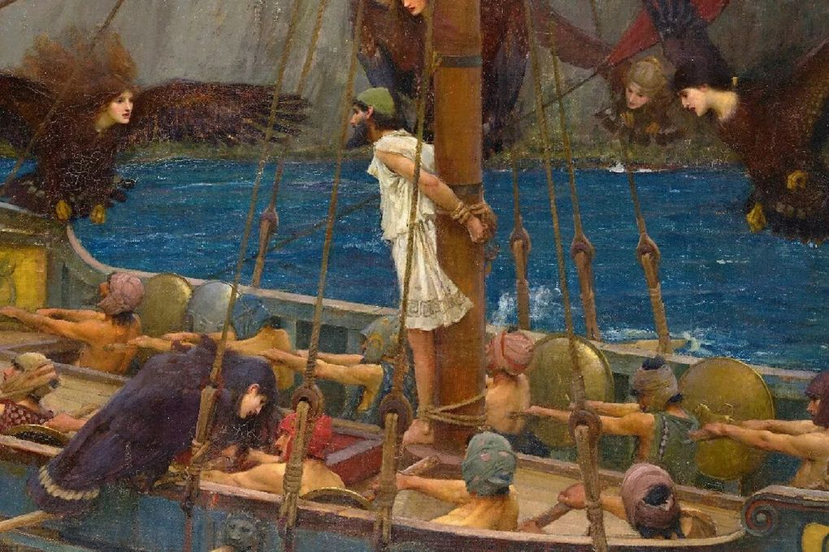
21
Ответ: заткнул уши воском

Slide 50
Вопрос 22

Slide 51
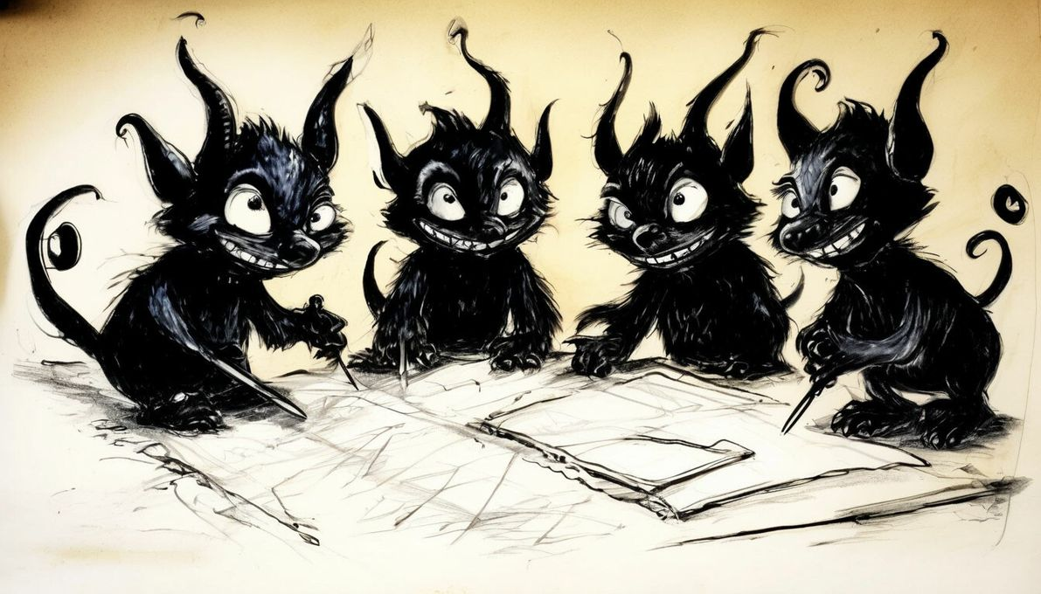
22
Ответ: чёрные чернила

Slide 52
Вопрос 23

Slide 53
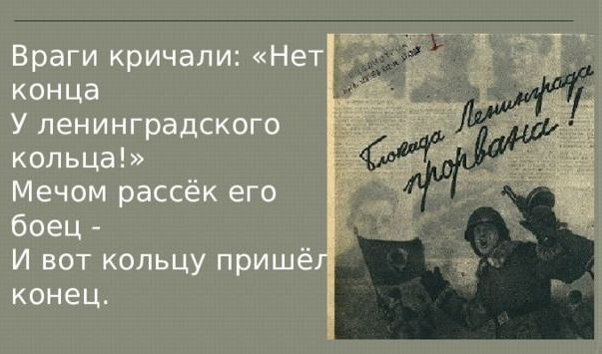
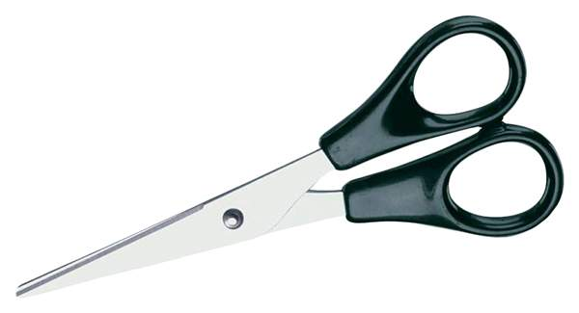
23
Ответ: ножницы

Slide 54
Вопрос 24

Slide 55
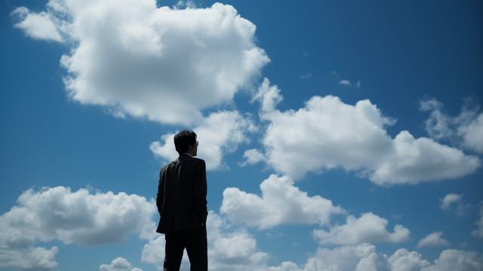
24
Ответ: будь здоров

Slide 56
Игра окончена
Спасибо за игру!

